Slide 1
Sigurd HOEL
1890 - 1960

Slide 2
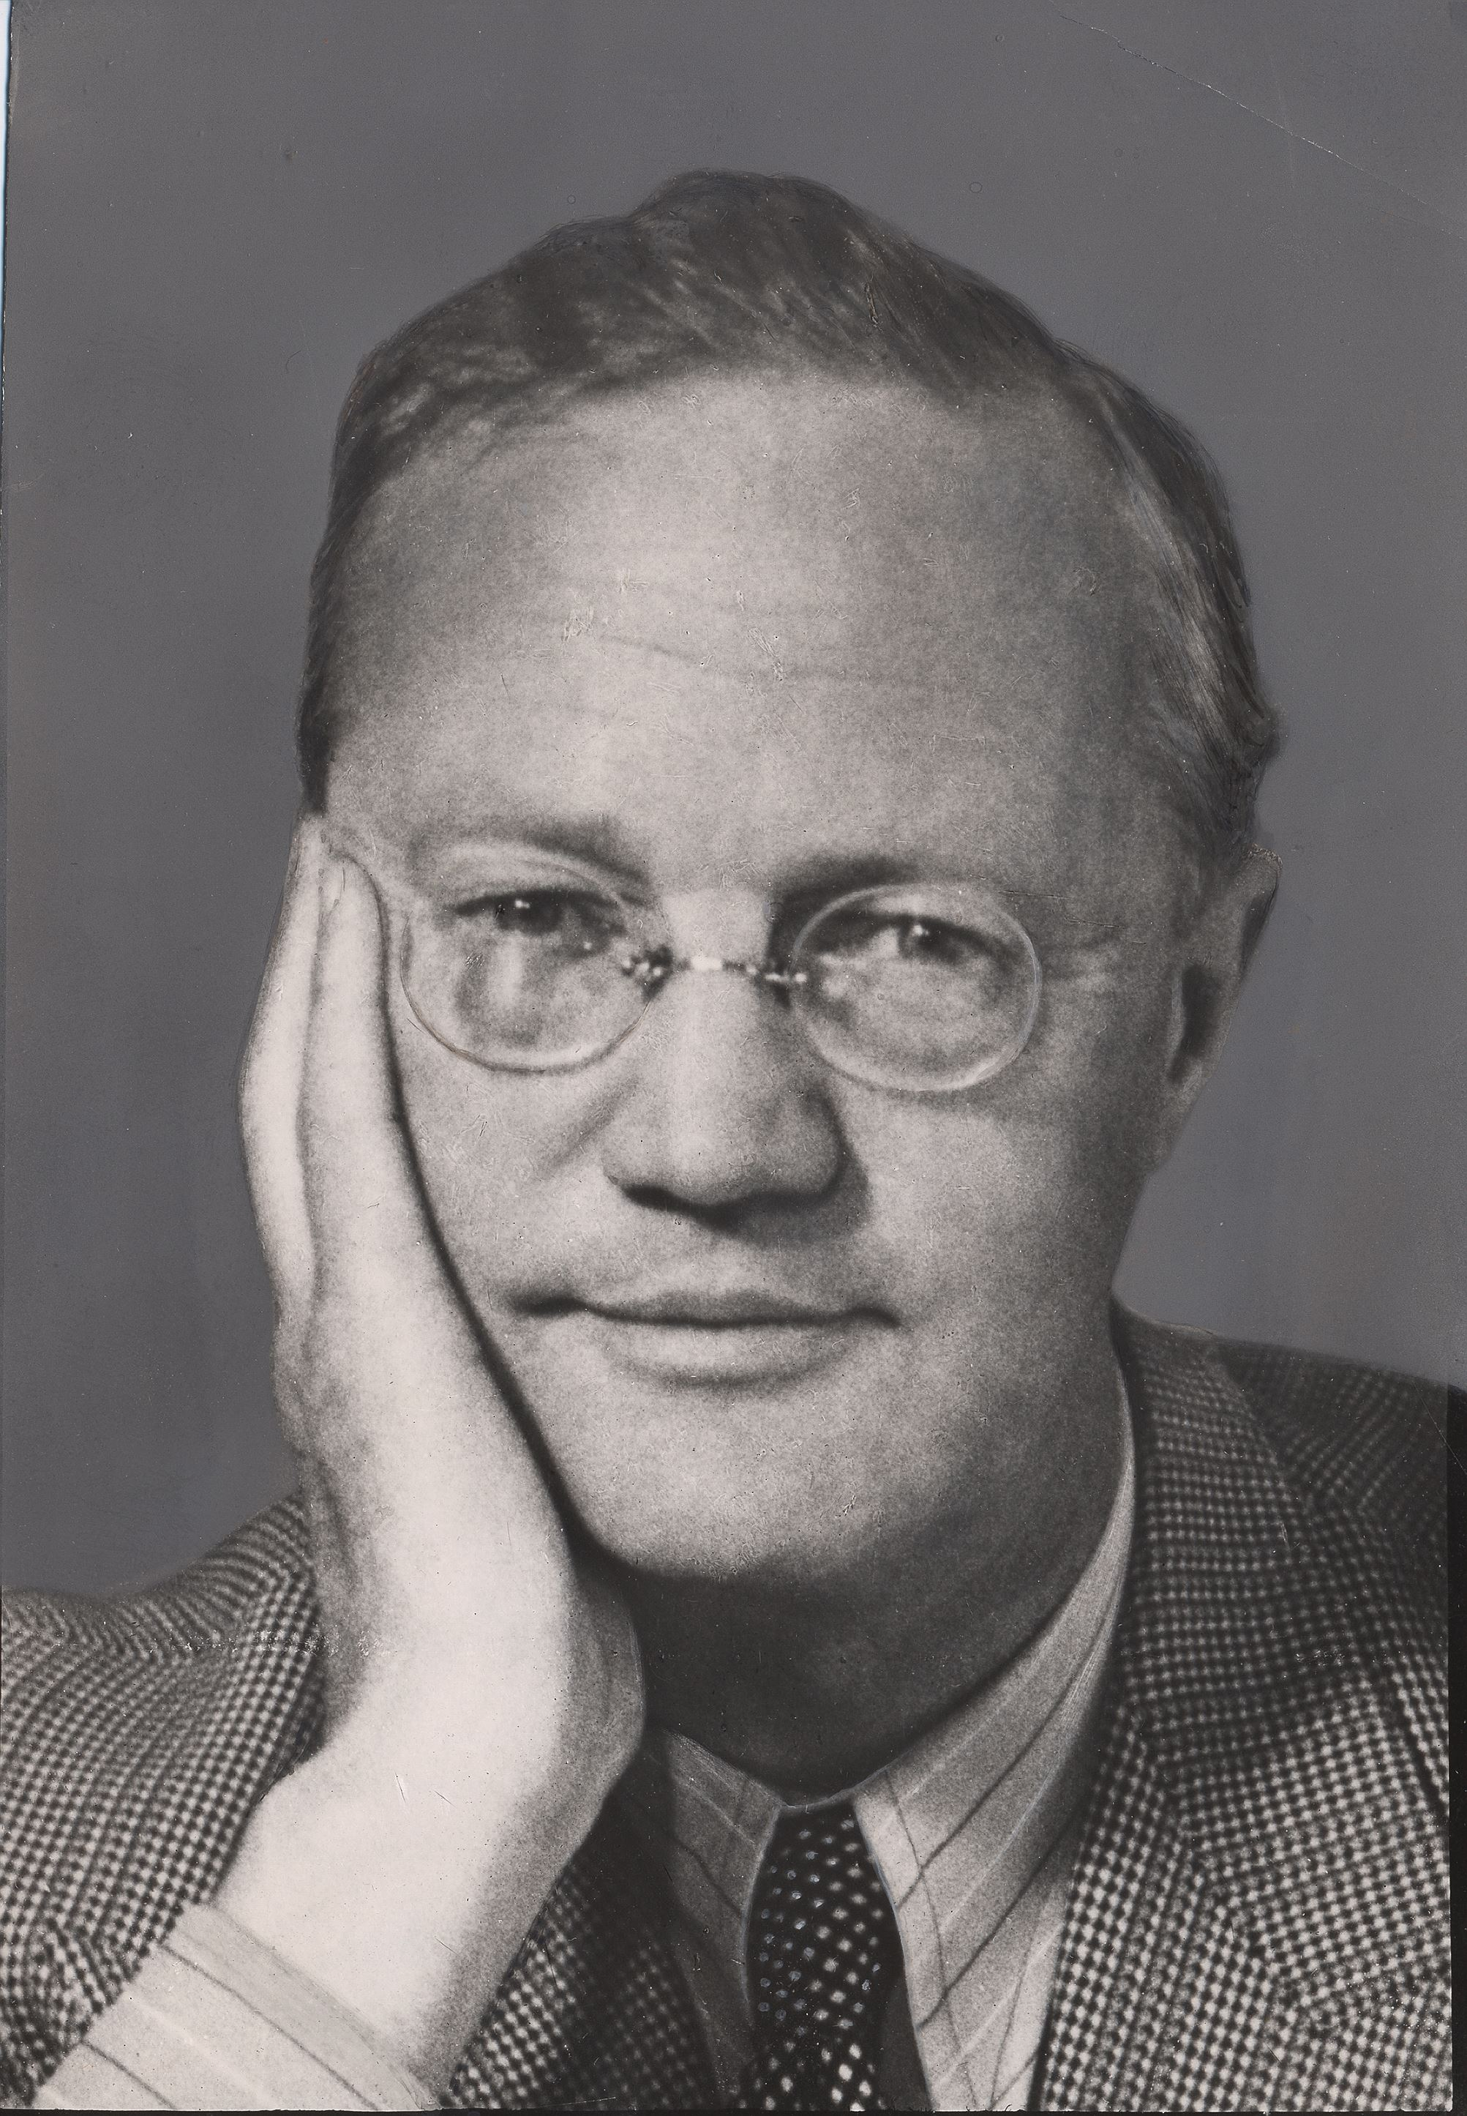
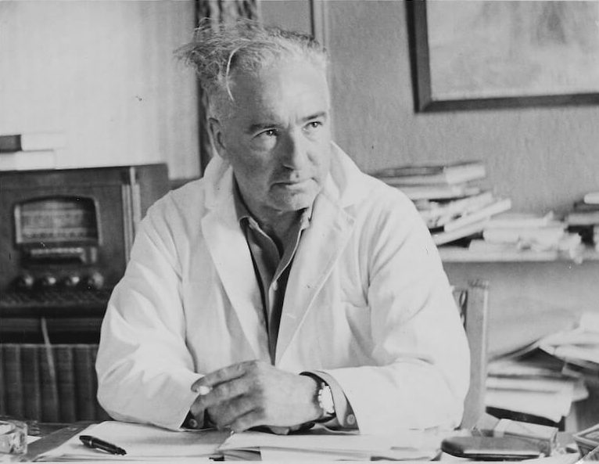

Slide 3
Verker
Knut Hamsun, O. Norlis, 1920
Veien vi gaar, Gyldendal, 1922. Noveller
Syvstjernen, Gyldendal, 1924. Roman
Syndere i sommersol, Gyldendal, 1927. Roman
Ingenting, Gyldendal, 1929. Roman
Mot muren, Gyldendal, 1930. Drama
Don Juan, Gyldendal, 1930. Drama, skrevet sammen med Helge Krog.
En dag i oktober, Gyldendal, 1931. Roman
Veien til verdens ende, Gyldendal, 1933. Roman
Fjorten dager før frostnettene, Gyldendal, 1935. Roman
Sesam sesam, Gyldendal, 1938. Roman
Prinsessen på glassberget, Gyldendal, 1939. Noveller
50 gule, Gyldendal, 1939. Artikler
Arvestålet, Gyldendal, 1941. Roman
Tanker i mørketid, Gyldendal, 1945. Essay
Om nazismens vesen, Nordens frihet, Stockholm, 1945
Møte ved milepelen, Gyldendal, 1947. Roman

Slide 4
Tanker fra mange tider, Gyldendal, 1948. Essay
Jeg er blitt glad i en annen, Gyldendal, 1951. Roman
Tanker mellom barken og veden, Gyldendal, 1952. Essay
Stevnemøte med glemte år, Gyldendal, 1954. Roman
Sprogkampen i Norge: en kriminalfortelling, Aschehoug, 1955
Tanker om norsk diktning, Gyldendal, 1955. Essay
Fakta og forvrengninger i sprogsaken : tre artikler, Foreldreaksjonen mot samnorsk, Oslo, 1956
Ved foten av Babels tårn, Gyldendal, 1956. Roman
Trollringen, Gyldendal, 1958. Roman
De siste 51 gule, Gyldendal, 1959. Artikler
Morderen. Noveller

Slide 5
Gyldendals DEN GULE SERIE https://no.wikipedia.org/wiki/Den_gule_serie
Som hovedkonsulent for norsk og oversatt skjønnlitteratur i Gyldendal Norsk Forlag satte Hoel sitt preg på en hele generasjon norsk litteratur. Fra 1929–1959 var Hoel redaktør for forlagets «Gule serie», der han introduserte flere utenlandske forfattere, ofte med en forbløffende fornemmelse for hvilke forfatterskap som ville bli stående. Serien omfattet 101 bøker, blant annet verker av forfattere som Ernest Hemingway, F. Scott Fitzgerald og Franz Kafka. Hoel skrev innledninger til alle bøkene, og innledningene er samlet i bøkene 50 gule (1939) og De siste 51 gule (1959).
(Egon Hostovský)

Slide 6
MOT DAG
Mot Dag var både et norsk tidsskrift og en kommunistisk, revolusjonær organisasjon som rettet seg spesifikt mot intellektuelle. Tidsskriftet Mot Dag eksisterte fra 1921 til 1936, men organisasjonen ble formelt stiftet først i 1922. Fram til 1925 var organisasjonen tilsluttet Arbeiderpartiet, fra vinteren 1926–1927 Norges Kommunistiske Parti, mens fra høsten 1928 til 1936 stod den uten partitilknytning. Erling Falk var Mot Dags stifter, inspirator og helt dominerende leder.

Slide 7
Wilhelm Reich 1897 Dobzau Galizien – 1957 Lewisburg Pennsylvania
„Libidokonflikte und Wahngebilde in Ibsens ‚Peer Gynt‘“ 1929 - foredrag
Massenpsychologie des Faschismus (1933)
Die Bione. 1938
The Function of Orgasm. 1942
^{Wien}
^{Berlin}
^{København 1933 – 1935}
^{Oslo 1035 – 1939}
^{1939 New York}
1952 McCarthy, 1957 odsouzen, zemřel ve vězení

Slide 8
Nic Waal, Hoels første kone
Caroline Schweigaard Nicolaysen (død 1960) også kjent som Nic Waal, som han giftet seg med i Norge i 1927. Ekteskapet var barnløst. Begge var opptatt av å være en fri sjel og slet med psykiske problemer.^{[11]} I 1936 ble de skilt.
Nic Waal var aktiv i Nansenhjelpen
Sigurd Hoel flyttet til Odal, forfatterstreik 1943, emigrasjon til Sverige 1943

Slide 9
En dag i oktober
Et symbolkompleks:
VEI – RING – BÅS
Reich pekte på sammenhengen mellom det psykiske og det fysiske, mellom ideologi og samfunnsstruktur – kontraster som var inspirerende for Hoel.
Lukket miljø (på bygda)
De urbaniserte personer har et ambivalent forhold til sin egen bygdebakgrunn. De tenker tilbake på den med følelser som varierer fra sår kritikk til glødende hat.
X personer uten bakgrunn

Slide 10
Idéer og forbilder
Ibsen, Hamsun, Kafka, Hemingway, Söderberg
Hoel: En psykologisk forsker som jeg har kjent nøie i noen år, den tyske emigrant dr. Wilhelm Reich, bruker som sitt yndlingsnavn på disse kreftene: menneskets angst for lykken (Lustangst). Jeg anser denne angsten for en realitet, vår kulturs sykdom om man vil, svært ofte den enkeltes forbannelse, og håper at jeg kan vise det i mine tekster.
Forsøk å harmonisere psykoanalytiske og marxistiske synsmåter
Menneske og samfunn
Skildringen av barndoms- og ungdomstiden blir sentral
Selvanalyser, hvor hovedpersonen må grave fram fortrengt sannhet under lag av bortforklaringer

